Slide 1
掌握氣象影響
強化空氣品質不良日管制措施
環保署空氣品質保護及噪音管制處
104年11月14日

Slide 2
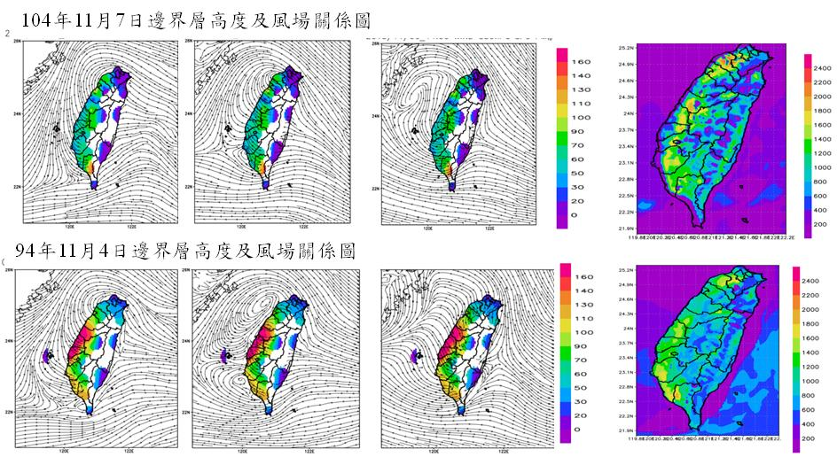
氣象因素對空氣品質之影響
連日來因為臺灣附近吹東風且風速微弱，東風被中央山脈阻擋，導致西半部污染物擴散不良。在94年11月1日至5日有類似的天氣型態。
94年11月7日PM_{2.5}濃度超過空品標準35μg/m³達37站日，104年11月7日則為41站日。

Slide 3
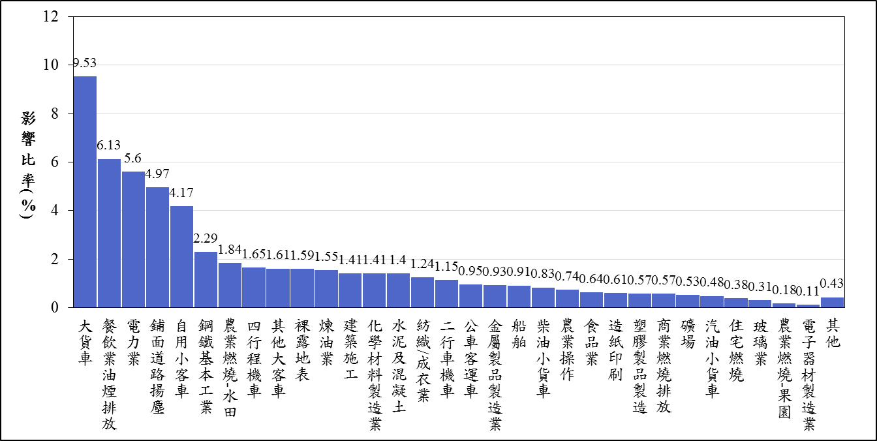
各污染源影響PM_{2.5}濃度比率

Slide 4
台中電廠降載之排放減量
污染物(公噸/年) | TSP | PM₁₀ | PM_{2.5} | SO_{X} | NO_{X} | THC | NMHC
中部污染物排放量 (台中、南投、彰化) | 8,144 | 6,047 | 3,719 | 22,012 | 36,203 | 9,409 | 8,721
台中電廠10個燃煤機組排放總量 | 1,996 | 1,698 | 1,294 | 15,319 | 24,923 | 2.5 | 2.5
降載瓦數(MW) | 中部地區空氣污染物排放噸數之減量比例
180 | 0.8% | 0.9% | 1.1% | 2.3% | 2.3% | 0.0% | 0.0%
1100(2個機組) | 4.9% | 5.6% | 7.0% | 13.9% | 13.8% | 0.0% | 0.0%
2200(4個機組) | 9.8% | 11.2% | 13.9% | 27.8% | 27.5% | 0.0% | 0.0%

Slide 5
台中電廠降載瓦數及PM_{2.5}減量效果
降載180MW，中部各測站濃度減量比率為0.01%~0.11%
降載1100MW ，中部各測站濃度減量比率為0.13~0.7%
降載2200MW ，中部各測站濃度減量比率為0.28~1.46%

Slide 6
後續因應作為
一、電網調控機制化，兼顧空污改善與供電安全
將透過「空氣污染減量行動督導聯繫會報」平臺，與經濟部協調全國電網調配，評估空品改善成效，於空氣品質不良時，啟動調配機制。
二、依空品不良程度分級應變，研擬擴及移動源及其他面向管制
初級惡化:改用乾淨燃料、限制污染源操作時段、加強洗掃街、礦場砂石場加強灑水、禁止燒香、紙錢及勸導減少使用私人運具等。
中級惡化:強制燃煤、燃油電廠、蒸氣產生裝置、金屬基本工業、化學材料製造業減少20%空氣污染排放量，除大眾運輸工具外， 管制使用總重量逾3,500公斤之柴油車及二行程機車。
緊急惡化:大型工業源減少40%空氣污染排放量，除大眾運輸工具及電動車外，管制使用交通工具。
三、應用決策支援系統，以科學工具迅速提供管制策略。

